Slide 1

失业保险业务培训
四川久远银海软件股份有限公司

Slide 2
失业保险基本概念
失业保险是指国家通过立法强制实行，由政府负责建立基金，对非因本人意愿中断就业而失去工资收入的劳动者提供一定时期的物质帮助及再就业服务的一项社会保险制度。

Slide 3
失业保险条例
现在失业保险主要依据
国务院258号【失业保险条例】
国务院259号【社会保险费征缴条例】

Slide 4
失业保险业务流程
失业保险业务是以管理参保人员缴费记录为核心，包括参保单位和参保职工的变更管理、缴费核定、基金征集、失业人员变更、待遇核定、待遇支付。

Slide 5
失业保险业务流程
失业保险处理流程是缴费单位主动办理社会保险登记，并申报应缴纳的社会保险费、职工变更情况明细和代扣代缴明细。由社会保险机构根据缴费单位申报的职工变更情况和缴费工资基数，增加或修改个人基本资料和核定单位应缴纳的保险费，与缴费单位申报金额核对无误后，在规定期限内通过银行、税务或自带支票现金，缴纳保险费。当保险费到帐后，按照缴费金额记入个人缴费记录中。对于符合待遇享受条件的失业人员，则根据政策进行相应的待遇审核和待遇调整，并通过银行、社会保险经办机构或其他社会化发放渠道将待遇发放到待遇享受人员。

Slide 6
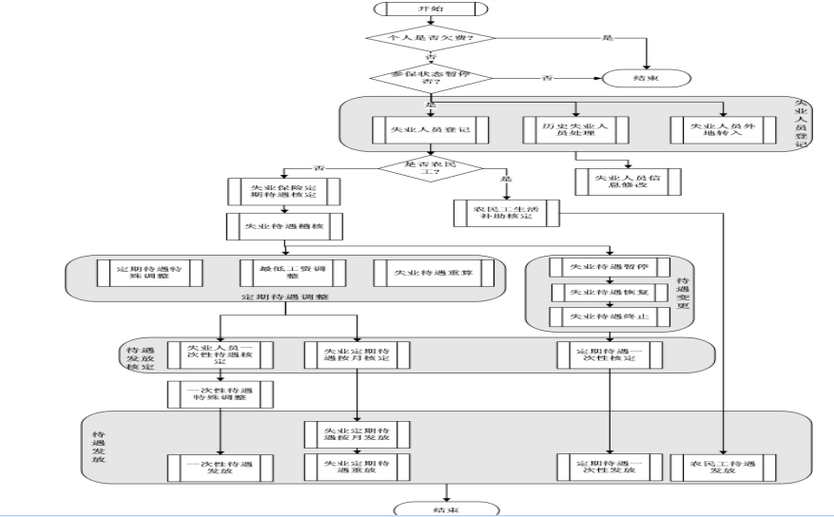

Slide 7
参保范围
国有企业，城镇集体企业，外商投资企业，城镇私营企业和其他城镇企业及其职工，事业单位及其职工。

Slide 8
失业人员管理业务流程
失业登记
失业待遇停发
失业待遇续发
失业人员统筹范围内转移
失业人员死亡
失业人员终止

Slide 9
失业登记
业务功能：办理有缴费信息的参保人员的失业新增 。
办理过程：登记失业人员的失业信息 ；
确定其享受期限；
确定其待遇享受标准 。
办理结果：失业新增

Slide 10
名词解释
失业人员：指在劳动范围内，有就业能力并且有就业要求而没有工作的劳动者
下岗职工：国有企业改革，实行减员增效，从原单位分离出来的富余劳动力。人员下岗后，进入下岗职工再就业服务中心。中心为其支付下岗职工基本生活补助，缴纳社会保险费。3年内没有实现再就业的，将从中心分离出来，成为失业人员，符合条件的，享受失业待遇。

Slide 11
失业保险待遇停发
业务功能：本业务是对于正在领取失业保险金的失业人员，从变更时间下月起停止其失业保险金的发放。

Slide 12
失业保险待遇续发
本业务是对于正处于停发状态的失业人员，从变更时间下月起恢复其失业保险金的发放

Slide 13
失业人员待遇终止
办理由于重新就业、享受期满、出国等原
因，引起的不能再享受失业待遇，办理终止

Slide 14
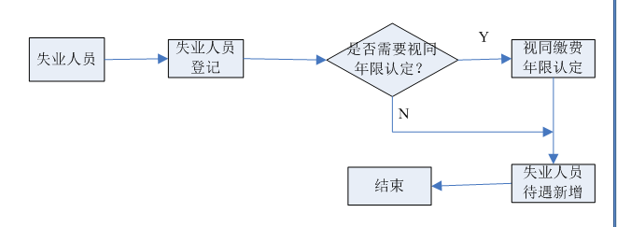
失业人员新增

Slide 15
失业人员登记:将已失业人员在系统中登记，记录失业相关信息
视同缴费认定:将失业人员的视同缴费年限纳入到系统
失业人员新增:对已失业登记的人员，进行待遇计算，并将该人员的医疗保险关系新增到失业代管单位下，并将人员纳入到失业系统进行人员管理

Slide 16

待遇统一发放

Slide 17
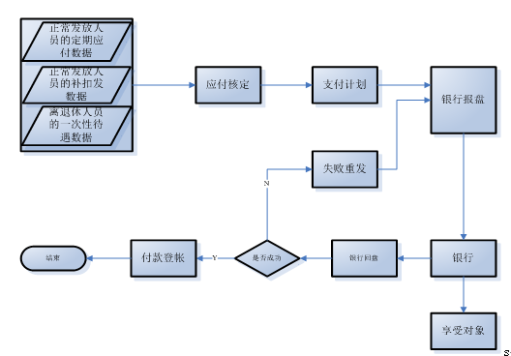
待遇统一发放

Slide 18
应付核定
功能：核定出该期该发放的人员、金额
发放数据：正常发放人员的定期待遇、正常退休人员的补扣发待遇、离退休人员的一次性待遇

Slide 19
支付计划：将核定出的人员、金额在业务系统中做支付处理
银行报盘：对业务系统的支付数据，进行银行报盘，导出银行需要的格式
银行回盘：对银行的发放结果进行回盘处理，失败数据进入失败重发待处理，成功数据进入财务的付款登帐待处理

Slide 20
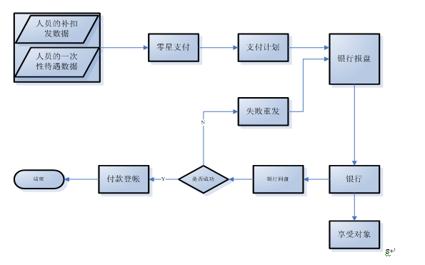
零星支付

Slide 21
零星支付
对单个人员的补扣发待遇、一次性待遇做核定

